Slide 1
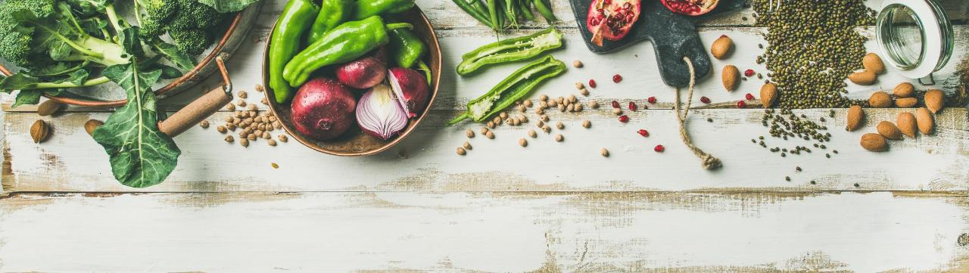
Module 2
INZICHT IN DUURZAME VOEDSELKEUZES
www.foodecocultureedu.eu

Slide 2
INHOUDSOPGAVE
01
Inleiding en leerdoelen
02
Grondslagen van duurzame voedselsystemen
03
Rechtvaardigheid, ethiek en verantwoordelijkheid
04
Conclusie

Slide 3
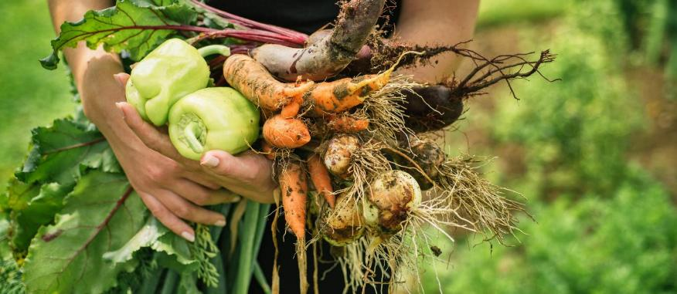
01
INLEIDING & LEERDOELEN

Slide 4
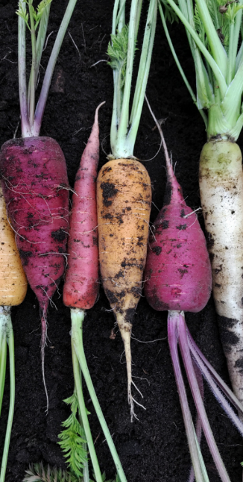
01 | Inleiding en leerdoelen
Waarom duurzame voedingskeuzes?
Leerdoelen
Inspirerende documentaires
Wat is duurzaam voedsel?
Casestudy - De Nederlandse Keukenbeweging

Slide 5
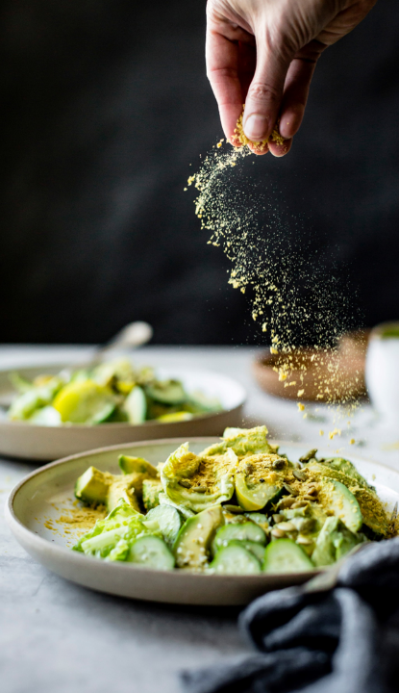
WAAROM DUURZAME VOEDSELKEUZES?
In deze module verken je de basisprincipes van duurzame voedselsystemen en keuzes, waaronder hoe voedsel wordt geproduceerd, vervoerd en geconsumeerd, en hoe deze processen het klimaat, de natuur en de samenleving beïnvloeden.
Je leert over belangrijke concepten zoals circulaire economie, lokale en seizoensgebonden voeding, voedselverspilling en ethische toeleveringsketens.

Slide 6
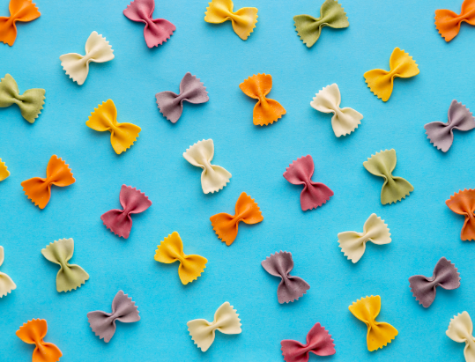
LEERDOELEN
Leerdoel 1
Studenten kunnen de kernprincipes van duurzame voedselsystemen uitleggen en beschrijven hoe voedselproductie en -consumptie van invloed zijn op het klimaat, de natuur, menselijke en dierlijke gemeenschappen en hun ethische dimensies.
Leerdoel 2
Studenten kunnen praktische manieren identificeren om duurzamere voedselkeuzes te maken, zoals het verminderen van voedselverspilling, het kiezen van ethisch verantwoorde producten of het selecteren van seizoensgebonden/lokale ingrediënten, en kunnen rechtvaardigen waarom deze keuzes belangrijk zijn voor de samenleving en de planeet.

Slide 7
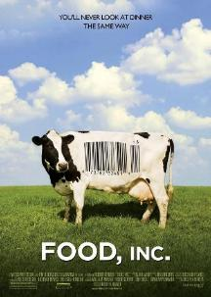

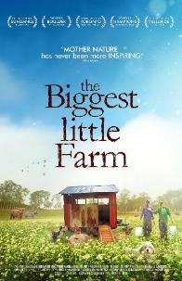
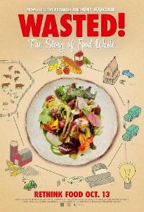
Inspirerende documentaires
Voordat we beginnen, volgt hier een selectie van inspirerende documentaires over de voedingsindustrie en duurzame voedselsystemen. Ze zetten aan tot nadenken en bewustwording over wat duurzaam voedsel is en waarom het nodig is.
FOOD, INC.
KISS
THE GROUND
THE BIGGEST
LITTLE FARM
VERSCHRIKKELIJK!
Notes:
Zet de link in de afbeelding.

Slide 8
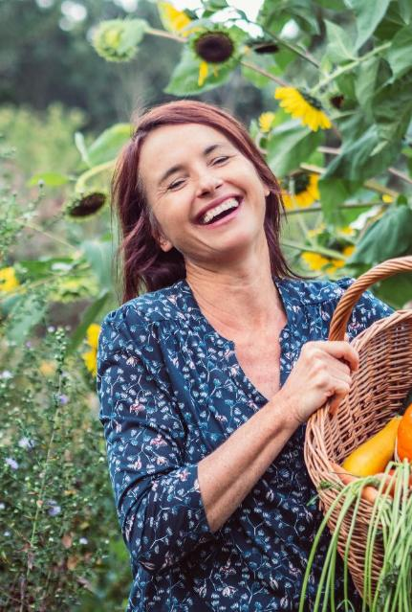
WAT IS DUURZAAM VOEDSEL?
Volgens de EAT-Lancet Commissie* en FAO**:
Duurzaam voedsel is voedsel dat een goede gezondheid ondersteunt en de planeet beschermt. Het is afkomstig van voedselsystemen die een lage impact hebben op het milieu, de natuur en de biodiversiteit respecteren en zorgen voor voldoende gezond voedsel voor mensen, nu en in de toekomst. Het is ook betaalbaar, eerlijk en past bij verschillende culturen.
*EAT-Lancet Commissie: wereldwijde, interdisciplinaire groep van wetenschappers die wetenschappelijke doelstellingen definieert voor duurzame, gezonde en rechtvaardige voedselsystemen
**FAO: Voedsel- en Landbouworganisatie van de Verenigde Naties

Slide 9
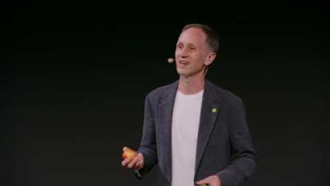
TEDx Talk
'Re-Thinking Food': transformatie van voedselsystemen
Voedselsystemen zijn van invloed op het klimaat, de biodiversiteit, de gezondheid en sociale uitdagingen, maar bieden ook grote kansen voor positieve verandering.
Frank Eyhorn is een vooraanstaand expert op het gebied van duurzame landbouw en voedselsystemen door middel van onderzoek, beleidsbetrokkenheid en internationale samenwerking om de toekomst van het wereldwijde voedsel te transformeren.
TEDx Talk
'Re-Thinking Food': Voedselsystemen transformeren

Slide 10

CASESTUDY
De Nederlandse Keukenbeweging
De Nederlandse Keukenbeweging is een uitstekend voorbeeld van hoe duurzaamheid in de praktijk kan worden toegepast.
Het richt zich op evenwicht in plaats van beperkingen, houdt rekening met de impact op het milieu en legt de nadruk op lokale, seizoensgebonden en circulaire voedselsystemen. En niet te vergeten: de culturele identiteit en het vertellen van verhalen!
Klik hier
Nederlandse Keukenbeweging

Slide 11
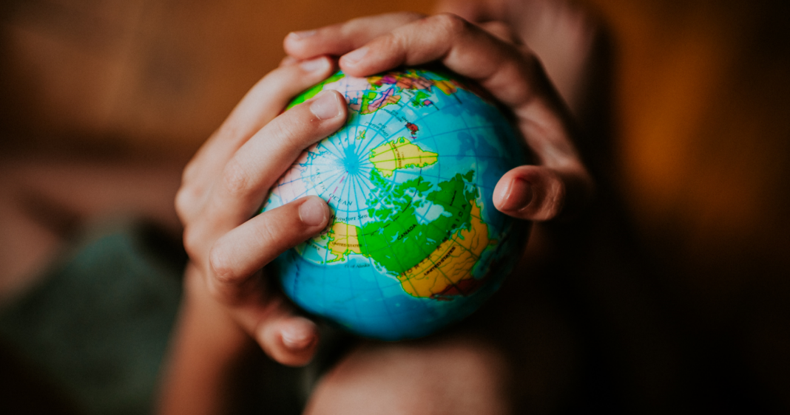
Het is één wereld. En die is aan ons toevertrouwd. Voor het eerst in de geschiedenis van de mensheid, voor het eerst in 500 miljoen jaar, heeft één soort de toekomst in eigen handen.
David Attenborough

Slide 12
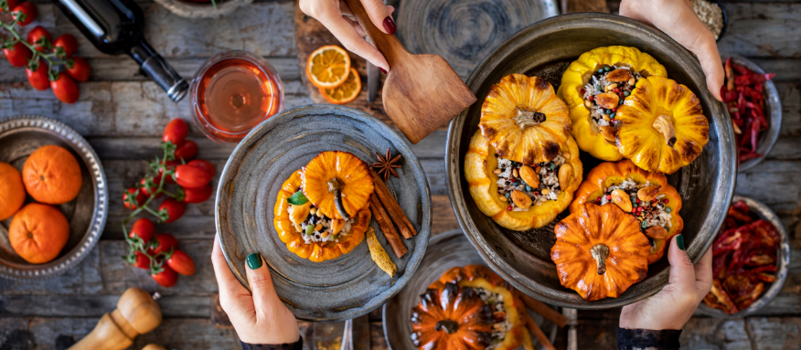
02
GRONDSLAGEN VAN DUURZAME VOEDINGSSYSTEMEN

Slide 13
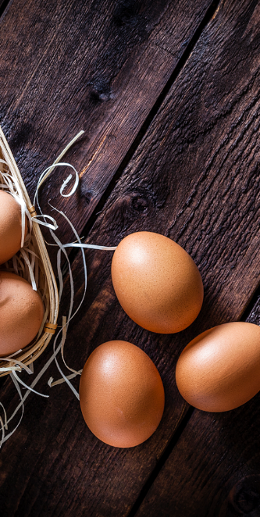
02 | Grondslagen van duurzame voedselsystemen
Wat is een duurzaam voedselsysteem?
De milieu-impact van voedselsystemen
Casestudy – Fork Ranger-app
Oefening voor leerlingen: Voeding en klimaatverandering
Oefening voor leerlingen: Mijn koelkast, mijn impact
De sociale impact van voedselsystemen
Oefening voor leerlingen: Reflecteren en discussiëren met een klasgenoot

Slide 14
WAT IS EEN DUURZAAM VOEDINGSSYSTEEM?
Een duurzaam voedselsysteem is een manier om voedsel te produceren, te vervoeren, te bereiden en te eten die zowel mensen als de planeet gezond houdt, nu en in de toekomst. Het kijkt naar het hele traject van voedsel. Hoe het wordt verbouwd, hoe het wordt verwerkt, vervoerd, opgeslagen, verkocht, gekookt en hoe we het eten (of verspillen).
Het beschermt het milieu en dieren, ondersteunt eerlijke arbeidsomstandigheden, maakt verstandig gebruik van natuurlijke hulpbronnen en biedt gezond en betaalbaar voedsel voor iedereen.
Kleine dagelijkse keuzes, wat we kopen, koken en eten, spelen allemaal een rol bij het vormgeven van een duurzamer systeem.
Benieuwd naar meer?
Bekijk dan module 4.

Slide 15





DE MILIEU-IMPACT VAN VOEDINGSSYSTEMEN
Goede praktijken
Voedselsystemen hebben een grote invloed op het milieu door klimaatverandering, verlies aan biodiversiteit en vervuiling. Dit komt doordat:
• De voedselproductie grote hoeveelheden water, energie en land verbruikt.
• Voedsel vaak lange afstanden aflegt, vooral als het gaat om speciale producten of producten die niet in het seizoen zijn.
• Er gaat veel voedsel verloren, bijvoorbeeld door buffetten en te grote porties.
Verhoog het aanbod van plantaardige opties (bijv. groenten, peulvruchten, lokale granen)
Benadruk seizoensgebonden gerechten en hun voordelen op het gebied van duurzaamheid
Duidelijke aanduiding van duurzame keuzes op menu's
Verminder voedingsmiddelen met een hoge impact (vooral rundvlees) of serveer kleinere porties
Geef voorrang aan verse, minimaal bewerkte ingrediënten

Slide 16
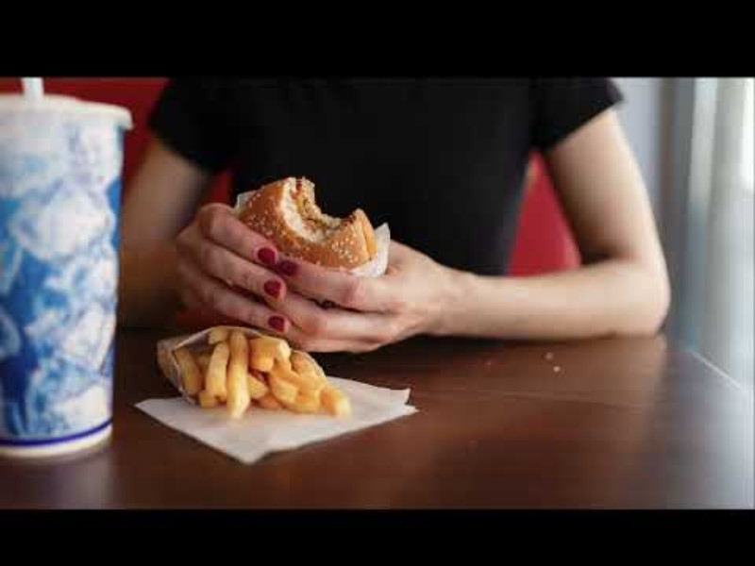
De verborgen milieukosten van uw voedselkeuzes: hoe landbouw de planeet beïnvloedt
Het voedsel dat we eten heeft een grote impact op de planeet en is van invloed op klimaatverandering, waterverbruik en aantasting van het milieu.
Deze video laat zien hoe alledaagse voedingsmiddelen het milieu beïnvloeden en hoe slimmere keuzes kunnen bijdragen aan een duurzamere toekomst.
Noah Zerbe is hoogleraar politicologie aan de California State Polytechnic University.
Milieu-impact | Noah Zerbe
Notes:
De verborgen milieukosten van uw voedselkeuzes: hoe landbouw de planeet beïnvloedt - YouTube

Slide 17
Wat is de voedselvoetafdruk?
De voedselvoetafdruk geeft de totale impact van voedsel op de planeet weer. Deze omvat:
Koolstofvoetafdruk
Watervoetafdruk
Voedselkilometers
Samen helpen ze ons te zien hoe voedselkeuzes binnen (of buiten) de planetaire grenzen kunnen blijven.
Koolstofvoetafdruk
De totale hoeveelheid broeikasgassen die wordt uitgestoten tijdens de productie, verwerking, het transport, de opslag en de bereiding van voedsel, inclusief emissies van landbouw, veeteelt, energieverbruik, verpakking en afval.
Watervoetafdruk
De totale hoeveelheid zoet water die wordt gebruikt om een voedingsproduct te produceren, inclusief water voor irrigatie, veeteelt en voedselverwerking.
Voedselkilometers
De afstand die voedsel aflegt van productie tot consumptie; langere afstanden vereisen over het algemeen meer brandstof voor transport en leiden tot hogere emissies.

Slide 18
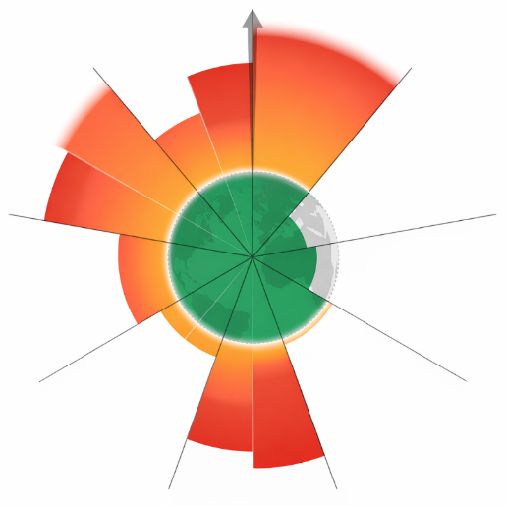
Planetaire grenzen
KLIMAATVERANDERING
NIEUWE ENTITEITEN
Voedselsystemen zijn afhankelijk van de natuurlijke grenzen van de planeet. De productie, het transport en de consumptie van voedsel oefenen druk uit op planetaire grenzen zoals het klimaat, land, water en biodiversiteit.
Wanneer deze grenzen worden overschreden, komen ecosystemen en voedselzekerheid in gevaar. Daarom streven duurzame voedselsystemen ernaar om binnen deze grenzen te opereren.
Wilt u meer weten?
Planetaire grenzen - Stockholm Resilience Centre
BIOSFEER
INTEGRITEIT
STRATOSFERISCH
OZONAFBRAAK
Veilig
Werking
Ruimte
LANDSYSTEEM
VERANDERING
ATMOSFERISCH
AEROSOL
BELASTING
ZOETWATER
VERANDERING
OCEAAN
VERZURING
BIOGEOCHEMISCHE STROMEN

Slide 19
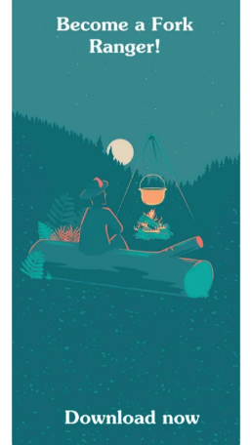
CASESTUDY
Fork Ranger-app
Klimaatverandering oplossen met voedsel is de missie van de Fork Ranger-app, die gegevens en verhalen gebruikt om te laten zien welke keuzes het belangrijkst zijn en om eenvoudige recepten te ontwikkelen om kennis in daden om te zetten.
Breng kennis in de praktijk en probeer deze gratis app om je kennis over je voedingskeuzes te testen via quizzen, eenvoudige recepten en inzichten.
Klik hier

Slide 20
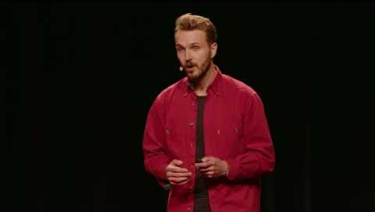
TEDx Talk
Hoe maak je duurzame keuzes in de supermarkt
Frank Holleman zet de dilemma's rond klimaatverandering en voedsel uiteen in eenvoudige tips.
Frank Holleman is medeoprichter van Fork Ranger, een start-up die onderzoek naar klimaatverandering en voedsel omzet in praktische tips en recepten.
TEDx Talk
Hoe maak je duurzame keuzes in de supermarkt
Notes:
Michal Pollan –
Waarom lokaal eten - https://www.youtube.com/watch?v=x6b-F2ffxnc
Voedselketen - https://www.youtube.com/watch?v=OmrfrsnWng8

Slide 21
Oefening voor leerlingen:
Voeding en klimaatverandering
Reflectieoefening – Voeding en klimaatverandering
​
Doel: Bewustwording creëren met betrekking tot de milieu-impact van voedsel
​
Denk aan een voedingsmiddel dat u dagelijks eet – of minstens drie keer per week.
​
Geef korte antwoorden op de volgende vragen:
Waar komt dit voedingsmiddel vandaan?
Hoe wordt het geproduceerd en vervoerd?
Is het een bewerkt product?
Wat is uw veronderstelling over de milieu-impact ervan?

Slide 22
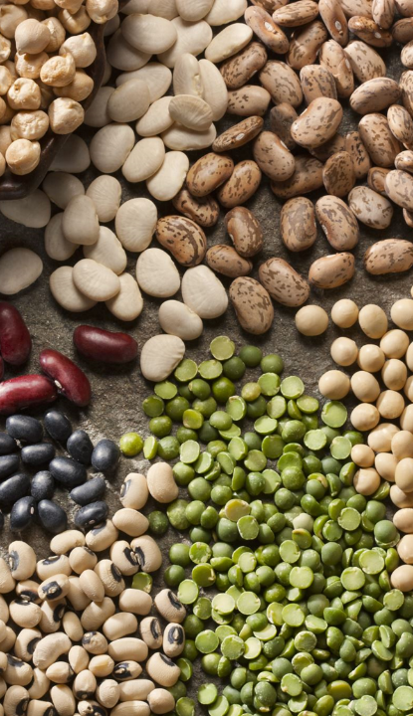




Duurzame landbouw
Niet alle landbouw is hetzelfde. Duurzame landbouwmethoden werken samen met de natuur door de bodem te beschermen, water te besparen en de biodiversiteit te ondersteunen. Deze praktijken ondersteunen gezondere ecosystemen en creëren veerkrachtigere voedselsystemen.
Biologische landbouw
Regeneratieve landbouw
Vermijdt synthetische pesticiden en meststoffen
Herstelt de bodem, vangt
koolstof vast, beschermt de biodiversiteit
Agroforestry
Stadslandbouw
Vermijdt synthetische pesticiden en meststoffen
Voedsel produceren dichter bij
waar mensen wonen

Slide 23
Duurzame landbouw en voedselproductie
Duurzame landbouw en productie richten zich op het produceren van voedsel op een manier die zowel het milieu als de mensen beschermt. Dit omvat efficiënt gebruik van hulpbronnen, vermindering van afval en ondersteuning van eerlijke arbeidsomstandigheden. Lokale en seizoensgebonden voedingsmiddelen, principes van de circulaire economie en eerlijke handel zijn belangrijke elementen van deze aanpak.
🌿
🍎
♻️
🌍
Lokale voeding
Voedsel dat dicht bij de plaats van consumptie wordt geproduceerd, waardoor transport wordt verminderd en lokale producenten worden ondersteund.
Seizoensgebonden voedsel
Voedsel dat wordt geteeld en geoogst op het natuurlijke moment van het jaar, waardoor er minder energie en transport nodig is.
Circulaire economie
Efficiënt gebruik van voedsel en hulpbronnen door afval te verminderen en restanten en bijproducten te hergebruiken.
Eerlijke handel
Zorgt ervoor dat voedsel onder eerlijke omstandigheden wordt geproduceerd, met eerlijke prijzen en veilige arbeidsomstandigheden.

Slide 24
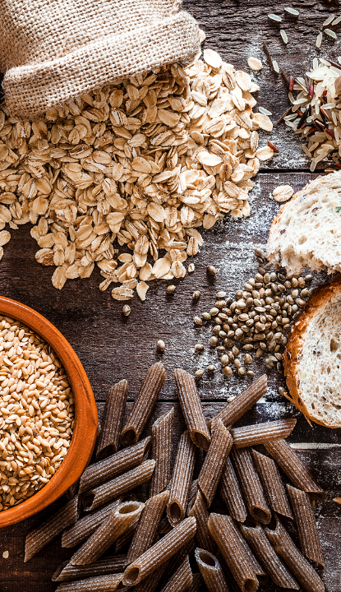
Gezonde en duurzame voeding
Gezonde en duurzame voeding houdt in dat je voedingsmiddelen en portiegroottes kiest die zowel goed zijn voor de mens als voor de planeet.
Voedingskeuzes – en voedselproductieprocessen – hebben invloed op de menselijke gezondheid en het milieu
Veel huidige voedingspatronen veroorzaken ziekten en milieuschade
Het eten van gevarieerde voeding ondersteunt sterkere voedselsystemen
Wilt u meer weten?
Bekijk dan module 3

Slide 25
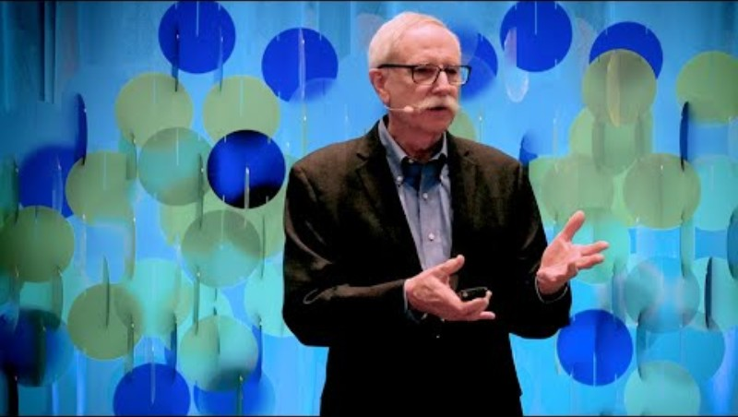
TEDx Talk
Walter Willett | Een dieet dat de planeet in stand houdt
Kan onze manier van eten zowel de gezondheid van de mens als die van de planeet ondersteunen? In deze lezing onderzoekt de gerenommeerde voedingsonderzoeker Walter C. Willett de wetenschap achter het Planetary Health Diet en hoe voedingskeuzes de impact op het milieu kunnen verminderen en tegelijkertijd de gezondheid op lange termijn kunnen verbeteren.
EAT Forum
TEDx Talk
Walter Willett | Een dieet dat de planeet in stand houdt
Notes:
Een dieet dat de planeet in stand houdt | Walter Willett | TEDxBoston

Slide 26
Voedselverspilling voorkomen en verminderen
Voedselverspilling is voedsel (rauw, gekookt, eetbaar of oneetbaar voedsel dat bedoeld is voor menselijke consumptie) dat wordt weggegooid, bedoeld is om te worden weggegooid of moet worden weggegooid in een van de stadia tussen productie en consumptie.
Voedselverspilling voorkomen verwijst naar maatregelen die het ontstaan van voedselverspilling tegengaan door voedsel zo lang mogelijk te gebruiken en de hoeveelheid voedsel die uiteindelijk wordt weggegooid te verminderen.
Vermindering van voedselverspilling betekent het verminderen van de hoeveelheid voedselafval die daadwerkelijk wordt geproduceerd, bijvoorbeeld door betere opslag, planning, verwerking of herverdeling.
Europese Commissie – Voedselverlies en -verspilling voorkomen
Notes:
https://openknowledge.fao.org/server/api/core/bitstreams/50400a52-5195-4d4c-8668-3f338d768763/content
EU-platform voor voedselverlies en voedselverspilling - Voedselveiligheid
Link naar de Green Deal of SDG's?

Slide 27
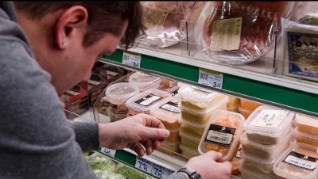
De voedselverspillingsuitdaging in Europa
Martin Bowman, Senior Policy and Campaigns Manager bij Feedback EU, geeft een overzicht van het enorme voedselverspillingsprobleem in Europa: jaarlijks wordt ongeveer 153 miljoen ton voedsel verspild, wat miljarden euro’s kost en bijdraagt aan klimaatverandering en inefficiënt gebruik van hulpbronnen.
EU verspilt ongeveer 153 miljoen ton voedsel
Notes:
Audiovisuele dienst - EU-platform inzake voedselverliezen en voedselverspilling
Wat zijn de Duurzame Ontwikkelingsdoelen (SDG's) van de VN en wat betekenen ze voor JOU?
DE 17 DOELSTELLINGEN | Duurzame ontwikkeling

Slide 28
Oefening voor leerlingen:
Mijn koelkast, mijn impact
Maak leerlingen bewust van hun persoonlijke voedselverspillingsgewoonten en onderzoek praktische manieren om verspilling op huishoudelijk niveau te verminderen.
​
Controle: Maak een lijst van de producten in je koelkast en noteer de houdbaarheidsdata.
Evalueer: 1) Hoe vaak gooi ik voedsel weg? 2) Zijn de producten zichtbaar en overzichtelijk? 3) Zijn de instellingen van de koelkast optimaal voor verschillende soorten voedsel?
Plan: Bedenk 2-3 veranderingen om afval te verminderen (bijv. reorganiseren, temperatuur aanpassen, maaltijden plannen).
Reflecteer: Schrijf 1-2 zinnen over hoe deze veranderingen afval kunnen verminderen en hulpbronnen kunnen besparen.

Slide 29
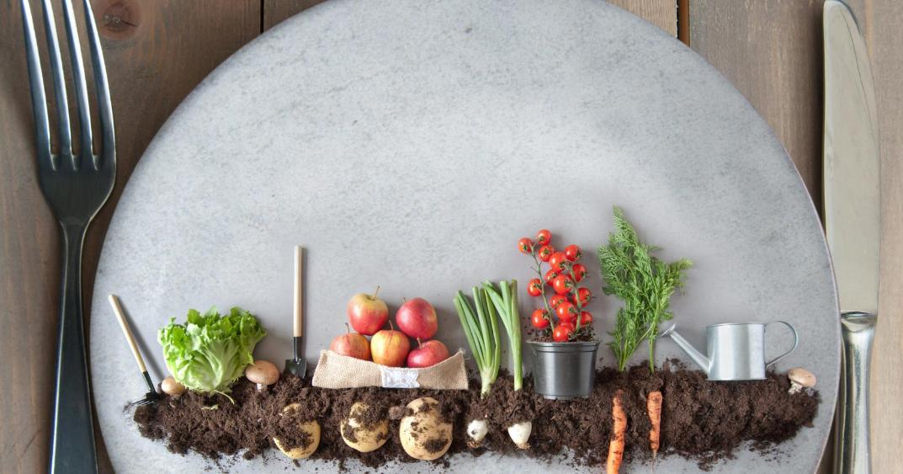
Voedselverspilling tegengaan is een heerlijke manier om geld te besparen, de wereld te voeden en de planeet te beschermen
- Tristram Stuart

Slide 30
DE SOCIALE IMPACT VAN VOEDINGSSYSTEMEN
De maatschappelijke impact van voedselsystemen heeft betrekking op mensen en eerlijkheid in de manier waarop voedsel wordt geproduceerd, gedistribueerd en geconsumeerd, met inbegrip van de toegang tot betaalbaar en voedzaam voedsel.
Om deze gevolgen aan te pakken, zijn voedselsystemen nodig die goede voeding ondersteunen, voedingsgerelateerde ziekten voorkomen, het welzijn van dieren bevorderen en sociale ongelijkheden verminderen door middel van inclusief beleid en een ondersteunende omgeving.
Notes:
Afbeelding = unsplash
Bron = FAO + EAT-Lancet Commission

Slide 31
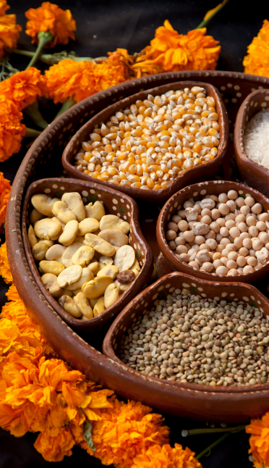
Voedsel voor iedereen
Voedselzekerheid: Alle mensen hebben betrouwbare toegang tot voldoende, veilig en voedzaam voedsel.
Toegankelijkheid en betaalbaarheid: gezond voedsel is fysiek beschikbaar en economisch betaalbaar voor iedereen.
Voedselveiligheid: voedsel wordt geproduceerd en verwerkt op een manier die besmetting en gezondheidsrisico's voorkomt.
Gelijkheid en rechtvaardigheid: Voedselsystemen verminderen ongelijkheden en zorgen voor eerlijke omstandigheden in de hele voedselketen.
Notes:
Bron: inhoud

Slide 32
Oefening voor leerlingen:
Reflecteer en bespreek met een medeleerling
Stelling 1: Door voedsel duurzamer te maken, wordt het altijd minder betaalbaar voor de mensen die het het hardst nodig hebben.
Stelling 2: Voedselverspilling in rijke landen is een groter ethisch probleem dan voedselschaarste in arme landen
Kies stelling 1 of 2 en bespreek deze thuis of in een kleine groep
Laat iedereen duidelijk aangeven of hij/zij het eens of oneens is en uitleggen waarom
Maak aantekeningen van de belangrijkste argumenten die tijdens de discussie naar voren komen
Denk individueel of in groep na:
- Welke meningen hebben je verrast?
- Is je eigen mening veranderd? Waarom wel of waarom niet?
- Wat zegt deze discussie je over voedselsystemen en verantwoordelijkheid?

Slide 33
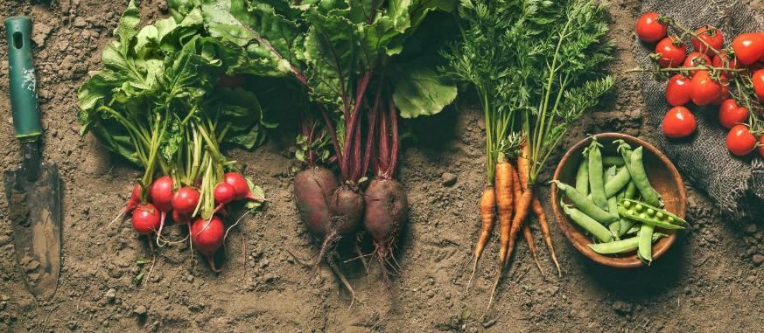
03
RECHTVAARDIGHEID, ETHIEK EN VERANTWOORDELIJKHEID

Slide 34
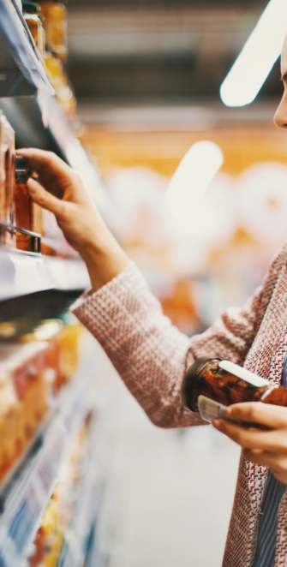
03. Rechtvaardigheid, ethiek en verantwoordelijkheid
Rechtvaardigheid in voedselsystemen
Oefening voor leerlingen: Macht, kosten en gevolgen
Ethiek in de toeleveringsketen
Verantwoorde voedselconsumptie
Oefening voor leerlingen: Wat staat er op je boodschappenlijstje?

Slide 35
RECHTVAARDIGHEID IN VOEDINGSSYSTEMEN
Rechtvaardigheid in voedselsystemen betekent ervoor zorgen dat voedsel gezond, betaalbaar en toegankelijk is voor iedereen, met respect voor mensen, dieren en het milieu.
De EAT-Lancet Commissie benadrukt dat veel voedselsystemen vandaag de dag ongelijkheid creëren, waardoor sommige gemeenschappen en werknemers worden blootgesteld aan slechte voeding, lage inkomens en milieuschade. Een rechtvaardig voedselsysteem pakt deze onevenwichtigheden aan door eerlijke toegang, fatsoenlijk werk, gezamenlijke besluitvorming en welzijn op lange termijn binnen de grenzen van onze planeet te bevorderen.
Rockström J, et al. (2025). De EAT-Lancet Commissie voor gezonde, duurzame en rechtvaardige voedselsystemen. Lancet. 406(10512), 1625-1700.

Slide 36
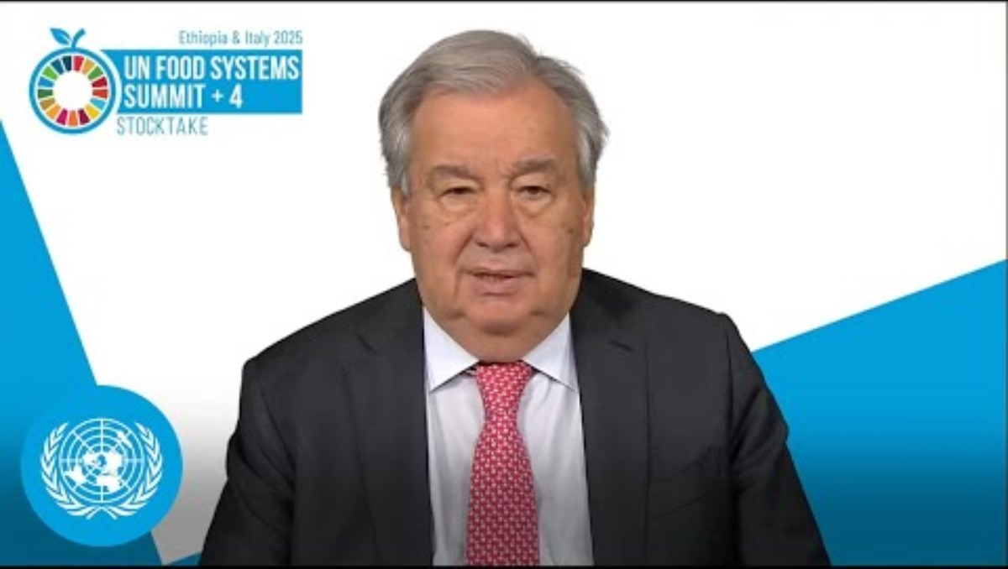
Transformatie van voedselsystemen
voor rechtvaardigheid, klimaat en voeding
Videoboodschap van António Guterres, secretaris-generaal van de VN, tijdens de openingsceremonie op hoog niveau Een veranderende wereld benutten voor de toekomst van duurzame voedselsystemen – VN-voedselsysteemtop 2025.
Transformatie van voedselsystemen voor rechtvaardigheid, klimaat en voeding
Notes:
Michal Pollan –
Waarom lokaal eten - https://www.youtube.com/watch?v=x6b-F2ffxnc
Voedselketen - https://www.youtube.com/watch?v=OmrfrsnWng8

Slide 37
Oefening voor leerlingen:
Macht, kosten en gevolgen
Bekijk elke cirkel en stel jezelf de volgende vragen:
Wie profiteert ervan? Wie draagt de kosten? Wiens leven doet ertoe?
TOEGANG TOT
GEZOND VOEDSEL
MILIEU
GEVOLGEN
ARBEID EN
WERKOMSTANDIGHEDEN
OMSTANDIGHEDEN
DIEREN
WELZIJN

Slide 38
ETHIEK IN DE TOELEVERINGSKETEN
Een ethische toeleveringsketen in voedselsystemen is een keten waarin bij elke stap van de productie, verwerking, distributie en verkoop van voedsel prioriteit wordt gegeven aan sociale rechtvaardigheid, milieubeheer en verantwoord bestuur.
Dit betekent dat de praktijken die worden gebruikt om voedsel bij de consument te brengen, mensenrechten en arbeidsnormen en milieubehoud ondersteunen, terwijl ze tegelijkertijd transparantie en dierenwelzijn waarborgen en producenten een billijk rendement opleveren.
Ethiek in de toeleveringsketen: https://www.oxfordcollegeofprocurementandsupply.com/ethics-in-the-supply-chain/

Slide 39
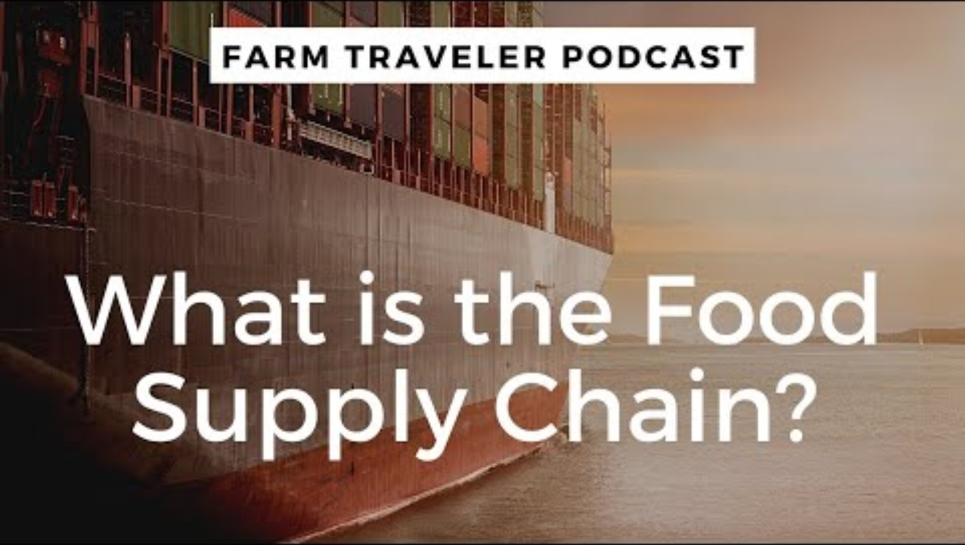
Inzicht in de voedselvoorzieningsketen
Deze video van Farm Traveler Podcast biedt een overzicht van hoe een voedselvoorzieningsketen werkt. Het helpt om te begrijpen wat een voorzieningsketen is en wat het belang ervan is.
Inzicht in de voedselvoorzieningsketen
Notes:
Michal Pollan –
Waarom lokaal eten - https://www.youtube.com/watch?v=x6b-F2ffxnc
Voedselketen - https://www.youtube.com/watch?v=OmrfrsnWng8

Slide 40
VERANTWOORD VOEDSELVERBRUIK
Verantwoord voedselverbruik verwijst naar het kiezen, kopen, bereiden en eten van voedsel op een manier die ecologisch duurzaam, sociaal rechtvaardig en gezondheidsbewust is, terwijl de negatieve impact op de planeet, dieren en de samenleving tot een minimum wordt beperkt.
Het houdt in dat men zich bewust is van de herkomst van voedsel, de productiemethoden, de voedingswaarde en de totale ecologische en sociale voetafdruk, en dat men keuzes maakt die eerlijke handel, ethische productie en minder afval ondersteunen.
Kortom, het gaat om eten op een manier die zowel mensen als de planeet ten goede komt.
Deksne, J., Lonska, J., Litavniece, L., & Tambovceva, T. (2025). Shaping Sustainability Through Food Consumption: A Conceptual Perspective. Sustainability, 17(15), 7138. https://doi.org/10.3390/su17157138

Slide 41
Oefening voor leerlingen:
Wat staat er op je boodschappenlijstje?
Bekijk je boodschappenlijstje en denk na over de producten die je gewoonlijk koopt.
Zijn ze lokaal?
Zijn ze seizoensgebonden?
Zijn ze gecertificeerd als onderdeel van een ethische toeleveringsketen?
Denk na over je bevindingen en over meer mogelijke duurzame
en ethische keuzes voor je boodschappen.

Slide 42
04
CONCLUSIES

Slide 43

WAT HEB JE TOT NU TOE GELEERD?
Je weet nu wat een duurzaam voedselsysteem is en kunt het definiëren.
Je begrijpt de ecologische en sociale impact van voedselsystemen.
Je hebt je verdiept in de concepten rechtvaardigheid, ethiek en verantwoordelijkheid in voedselsystemen, toeleveringsketens en voedselconsumptie.
Je hebt je kennis getest via oefeningen voor leerlingen.

Slide 44
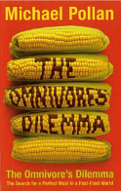
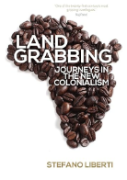
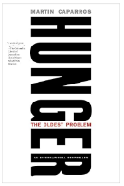
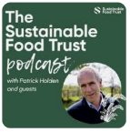
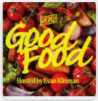
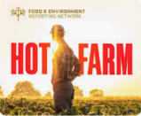
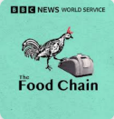
WIL JE MEER WETEN?
Boek The Omnivor Dilemma - Michal Pollan
Boek Hunger: The Oldest Problem - Martín Caparrós
Boek Land Grabbing: Journeys in the New Colonialism – Stefano Liberti
Podcast The Sustainable Food Trust
Podcast Good Food
Podcast Hot Farm
Podcast De voedselketen

Slide 45
BEDANKT
Volg onze reis
www.foodecocultureedu.eu
Notes:
45

